Slide 1


ASSEMBLEA ANNUALE 2024 commissione fragilità: bambino

Slide 2
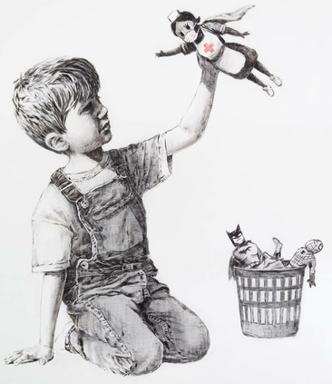


Commissione fragilità :bambino
  Referente:
A. Pesce Inf. pediatrica
  Componenti:
A. S. Binetti inf.pediatrica
P. Gregoris inf. pediatrica
A.Filippini
R.Pelosin
ASSEMBLEA ANNUALE 2024– VARESE
ASSEMBLEA ANNUALE – VARESE 18 MARZO 2020

Slide 3





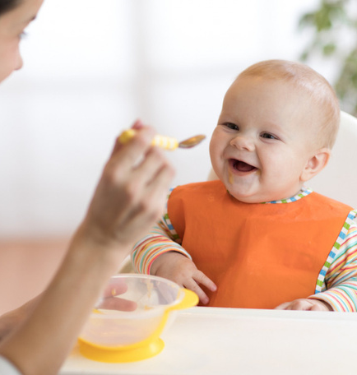
Commissione fragilità :bambino
Obiettivi:
Corsi in presenza per accompagnare i genitori nel momento dell’introduzione di cibi solidi ai loro bambini, differenza tra svezzamento tradizionale e autosvezzamento.
Da quali cibi partire? E come tagliarli?
ASSEMBLEA ANNUALE 2023 – VARESE
ASSEMBLEA ANNUALE – VARESE 18 MARZO 2020

Slide 4
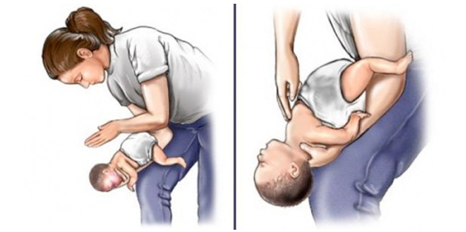
Commissione fragilità :bambino
Obiettivi:
Organizzare corsi di rianimazione cardio-polmonare e di manovre di disostruzione pediatrica per i genitori e ogni adulto che si occuperà del bambino – nonni, babysitter etc..
ASSEMBLEA ANNUALE 2024– VARESE
ASSEMBLEA ANNUALE – VARESE 18 MARZO 2020

Slide 5


Commissione fragilità :bambino
Obiettivi:
Allestimento di aree attrezzate per accogliere le mamme che vogliono allattare quando si trovano fuori casa.
ASSEMBLEA ANNUALE 2024 – VARESE
ASSEMBLEA ANNUALE – VARESE 18 MARZO 2020

Slide 6

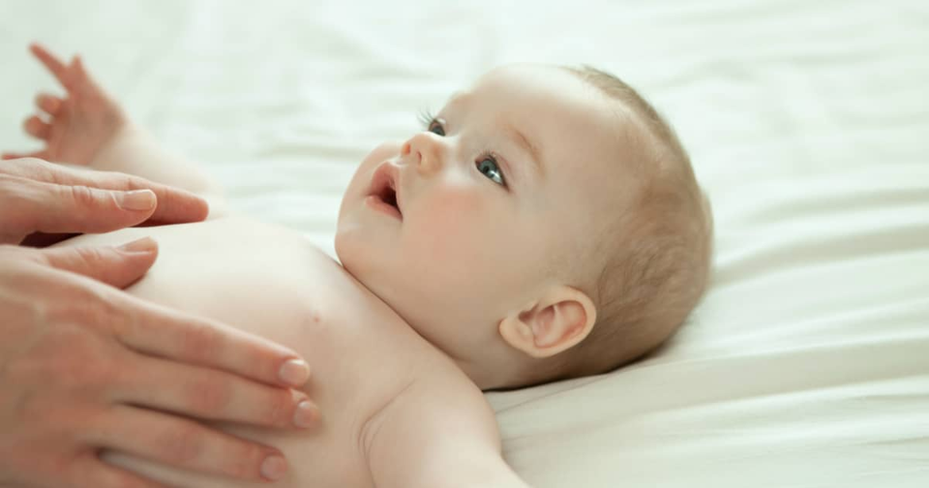
Commissione fragilità :bambino
Obiettivi:
Incontri per apprendere e sperimentare le tecniche del massaggio neonatale.
Massaggiare il proprio bambino significa instaurare un dialogo profondo che va al di là delle parole
ASSEMBLEA ANNUALE 2024 – VARESE
ASSEMBLEA ANNUALE – VARESE 18 MARZO 2020

Slide 7


Commissione fragilità :bambino
Obiettivi:
Promuovere la lettura in famiglia sin dalla nascita.
Informazione e formazione sull’importanza della lettura in età precoce, come fattore di benessere personale e sociale.
ASSEMBLEA ANNUALE 2024 – VARESE
ASSEMBLEA ANNUALE – VARESE 18 MARZO 2020

Slide 8
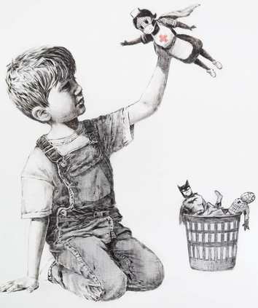


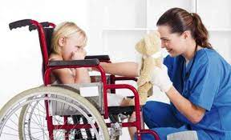
Commissione fragilità :bambino
Obiettivi:
Valorizzare la figura dell’infermiere/infermiere pediatrico nelle scuole cominciando a supportare bambini con disabilità
ASSEMBLEA ANNUALE 2024 – VARESE
ASSEMBLEA ANNUALE – VARESE 18 MARZO 2020

Slide 9
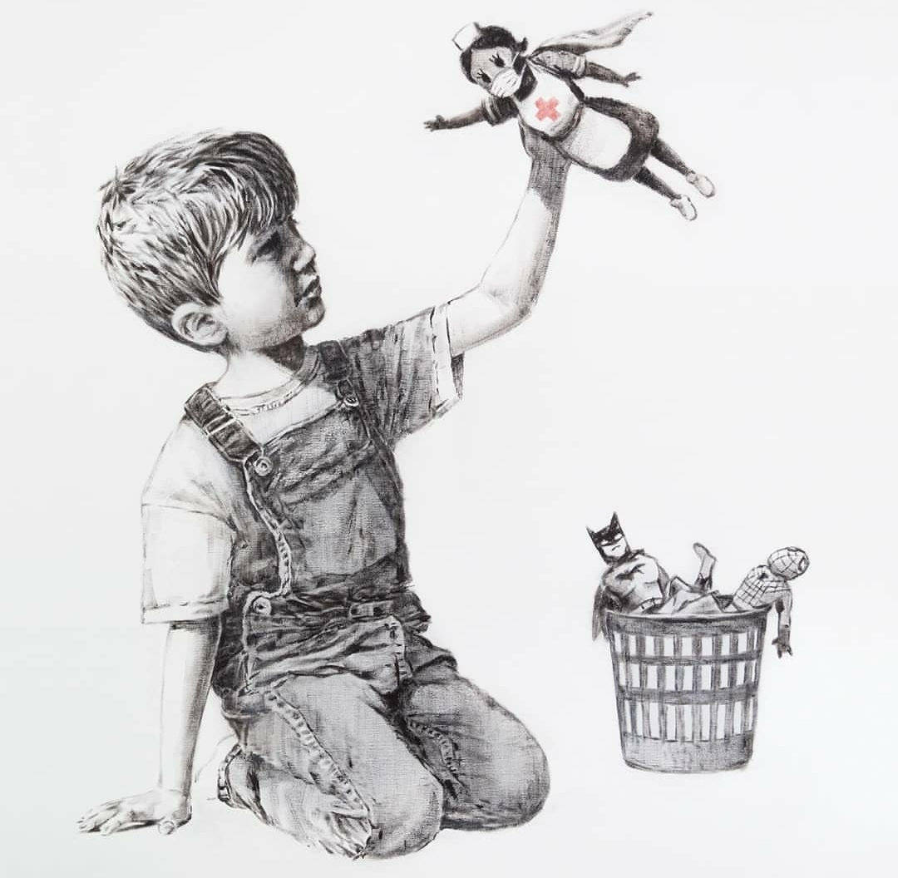



Commissione fragilità :bambino
ASSEMBLEA ANNUALE – VARESE 18 MARZO 2020
ASSEMBLEA ANNUALE 2024– VARESE

